Slide 1
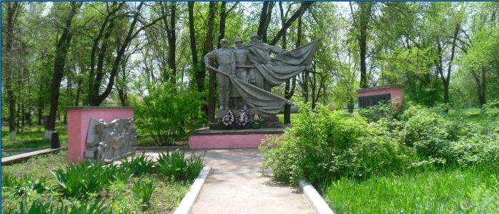
Исполнение бюджета
ВЕРХНЕОБЛИВСКОГО СЕЛЬСКОГО
ПОСЕЛЕНИЯ ТАЦИНСКОГО
РАЙОНА ЗА 2017 ГОД

Slide 2
Администрация поселения осуществляет свою деятельность в соответствии с :
Федеральным законом № 131 ФЗ «об общих принципах организации местного самоуправления в Российской Федерации»
Уставом муниципального образования «Верхнеобливского сельского поселение»

Slide 3
Основные параметры бюджета тыс.руб.
Исполнение бюджета Верхнеобливского сельского поселения Тацинского района за 2017 год
РАСХОДЫ
7082,6
7017,7
ДОХОДЫ
7197,7
7196,2
план
факт

Slide 4
Налоговых и неналоговых доходов поступило в сумме 5 163,9 тыс. рублей.
НДФЛ -341,5 тысяч рублей
Единый сельскохозяйственный налог-238,2 тысяч рублей;
Налог на имущество физических лиц-142,9 тысяч рублей;
Земельный налог -3110,8 тысяч рублей;
Государственная пошлина-8,2 тысяч рублей;
Доходы от использования имущества 1312,2 тысяч рублей;
Штрафы санкции 10,1 тысяч рублей.
.

Slide 5
Безвозмездные поступления поступили в сумме 2 032,3 тыс. рублей.
Субвенции
69,5 тысяч рублей
Иные межбюджетные
трансферты
Дотация на выравнивание бюджетной обеспеченности
1627,3 тысяч рублей
335,5 тысяч рублей

Slide 6
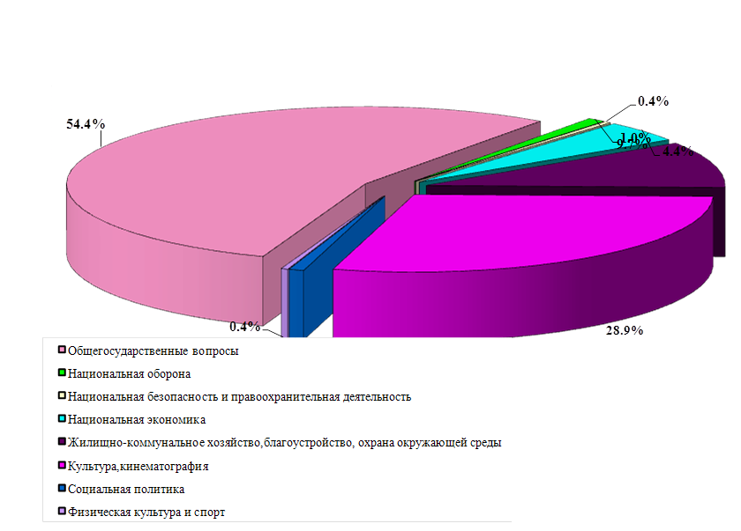
Расходы бюджета
Общий объем расходов бюджета Верхнеобливского сельского поселения Тацинского района за 2017 год составил
по плану 7082,6 тыс. рублей
факт 7017.7 тыс. рублей,
Из бюджета поселения профинансированы социально- значимые и первоочередные расходы (заработная плата с налогами и отчислениями, оплата коммунальных услуг, услуг связи, ГСМ, котельно-печное топливо и иные расходы).

Slide 7
Объем бюджетных ассигнований на реализацию муниципальных программ 2017 год
№ п/п | Наименование программы | План (утвержденный) | Исполнено | % исполнения
 | МУНИЦИПАЛЬНЫЕ ПРОГРАММЫ, всего | 2643,0 | 2642,9 | 100
 | в том числе:
1 | Муниципальная программа Верхнеобливского сельского поселения «Обеспечение общественного порядка и противодействие коррупции » | 2,2 | 2,2 | 100
2 | Муниципальная программа Верхнеобливского сельского поселения «Защита населения и территории от чрезвычайных ситуаций, обеспечение пожарной безопасности и безопасности людей на водных объектах» | 23,7 | 23,7 | 100
3 | Муниципальная программа Верхнеобливского сельского поселения «Развитие культуры » | 1962,8 | 1962,8 | 100
5 | Муниципальная программа Верхнеобливского сельского поселения «Управление муниципальными финансами и создание условий для эффективного управления финансами» | 0 | 0 | 0
6 | Муниципальная программа Верхнеобливского сельского поселения «Развитие физической культуры и спорта» | 26,3 | 26,3 | 100
7 | Муниципальная программа Верхнеобливского сельского поселения «Благоустройство территории» | 628,0 | 627,9 | 100

Slide 8
ОБЩЕГОСУДАРСТВЕННЫЕ ВОПРОСЫ (3818,5)
НАЦИОНАЛЬНАЯ ОБОРОНА (69,3)
тыс.руб..
НАЦИОНАЛЬНАЯ БЕЗОПАСНОСТЬ И ПРАВООХРАНИТЕЛЬНАЯ ДЕЯТЕЛЬНОСТЬ (25,9)
Физическая культура и спорт
(26,3)
ИСПОЛНЕНИЕ РАСХОДОВ БЮДЖЕТА ЗА 2017г (7017,7)
НАЦИОНАЛЬ- НАЯ ЭКОНОМИКА (311,1)
КУЛЬТУРА (2030,4)
ЖИЛИЩНО-КОММУНАЛЬНОЕ ХОЗЯЙСТВО (678,4)
СОЦИАЛЬНАЯ ПОЛИТИКА (57,4)

